Slide 1
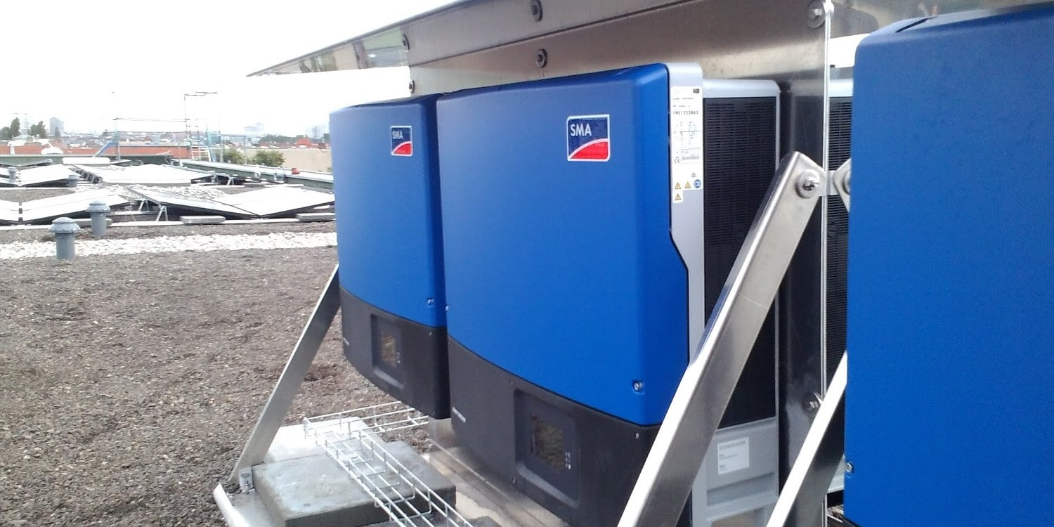
Zweck
Herzstück
Umwandeln von Gleich- in Wechselstrom
Notes:
Der Wechselrichter ist das Herzstück jeder Solaranlage.
Er wandelt den von den Solarzellen produzierten Gleichstrom, in von Haushaltsgeräten genutzten und einfacher zu transportierenden Wechselstrom um.

Slide 2
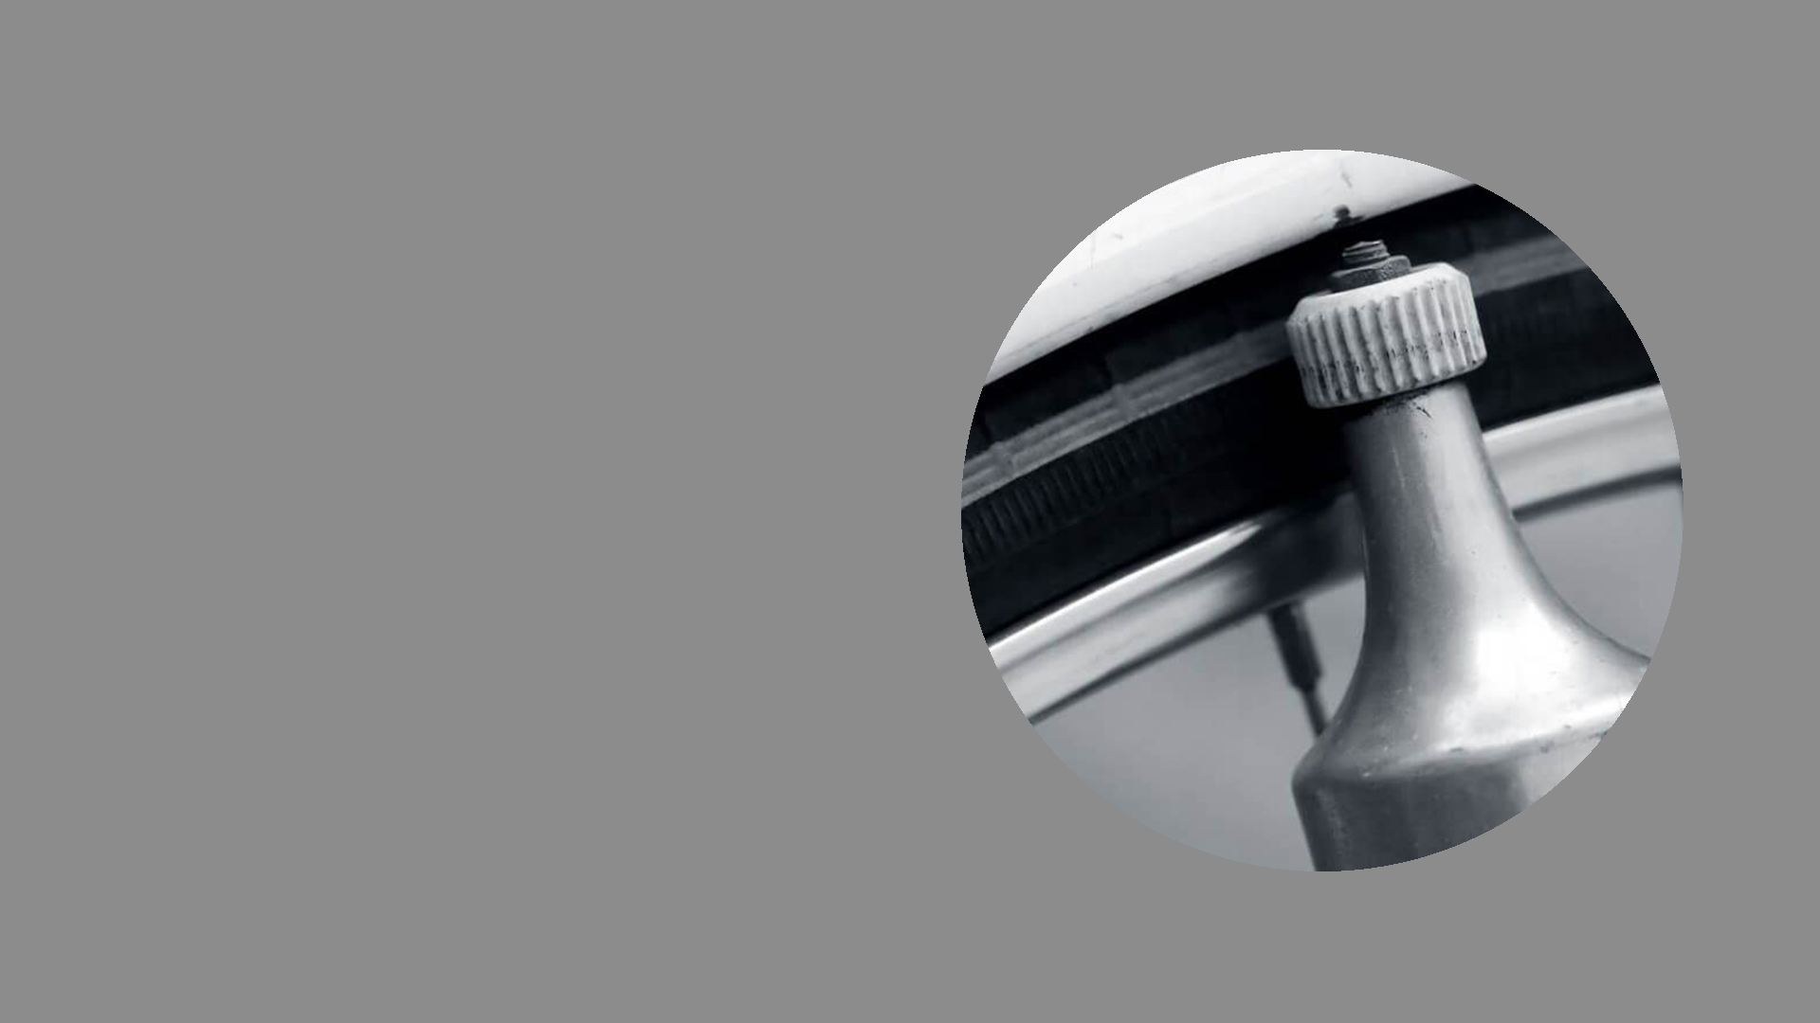
Funktion
Dynamo eines Fahrrads
Rotierender Magnet
Spule
Induktion
Transformatoren
Notes:
Dies tut er, in seiner reinsten Form in dem er, genau so wie bei dem Dynamo eines Fahrrads,
Durch die rotation eines Magneten neben einer Spule durch die wechselseitige annäherung der Pole an die Spule
Durch Induktion Strom erzeugt:
Die Flussrichtung dieses Stroms oszilliert nach der Form einer Sinuswelle,
Wir erhalten wechselstrom
In tendenziell älteren wechselrichtermodellen sind transformatoren eingebaut,
Ihr zweck ist die physische trennung von eingang und ausgang, die sogenannte galvanische trennung, um vor Risiken durch Überspannungen und erheblichen Schäden zu Schützen
Die Trennung resultiert jedoch auch in einem Umwandlungsverlust.
Heutzutage warden primär effizientere und billigere Wechselrichter ohne transformator eingesetzt.

Slide 3
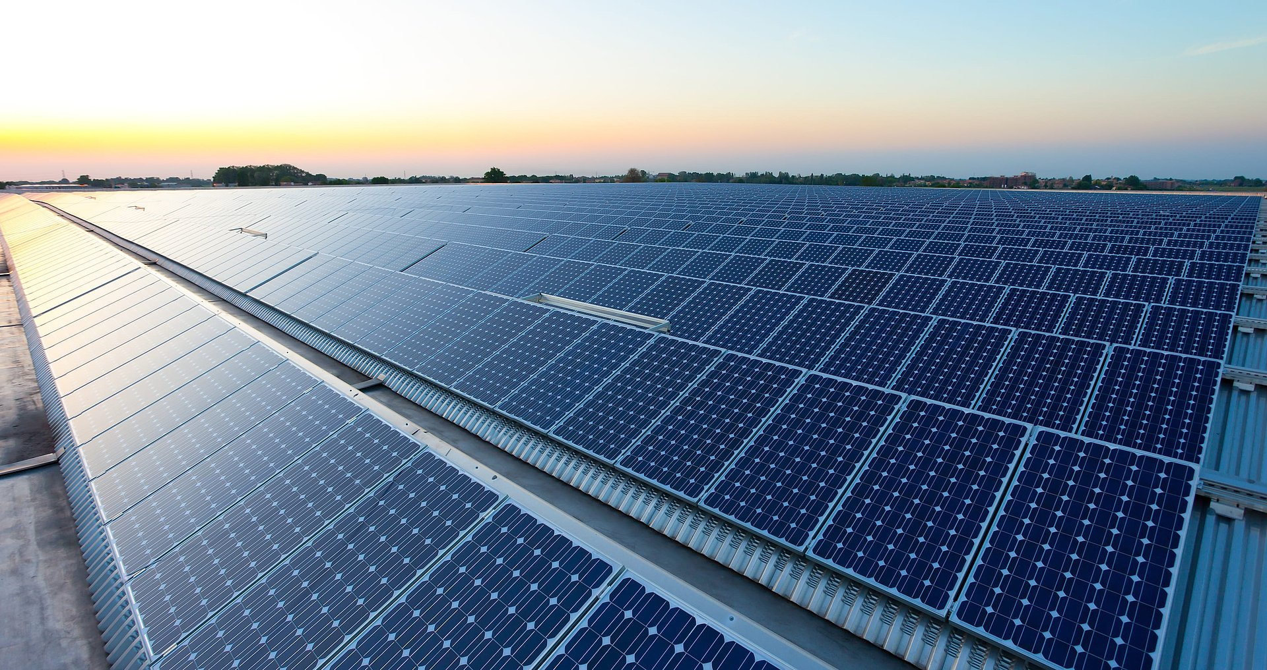
Modularten
Modulwechselrichter
String-Wechselrichter
Multistring-Wechselrichter
Zentralwechselrichter
Hybridwechselrichter
Notes:
Modulwechselrichter
Jedes Solarmodul hat einen eigenen Wechselrichter. Leicht zu optimieren, aber bei mehreren Solarzellen sehr teuer.
String-Wechselrichter
Mehrere Solarmodule werden in einem sogenannten “String” (dt.: Strang) in Reihe zusammengefasst. Bei mehreren Strängen sind immer mehrere String-Wechselrichter nötig.
Multistring-Wechselrichter
Mehrere Strings werden in einem Wechselrichter zusammengefasst. Bei mittleren Anlagen ist dies die kosteneffizienteste Lösung.
Zentral-Wechselrichter
In großen Anlagen wie Industriebetrieben oder Solarparks sind mehrere Multistring-Wechselrichter Verhältnismäßig teuer, weshalb diese besonders Leistungsstarken (>100kW) Wechselrichter verwendet werden.
Hybridwechselrichter
Hybridwechselrichter haben neben dem Wechselrichter auch Möglichkeiten für einen internen oder externen Akku bzw. eine Batterie was den Autargiegrad erhöht.

Slide 4
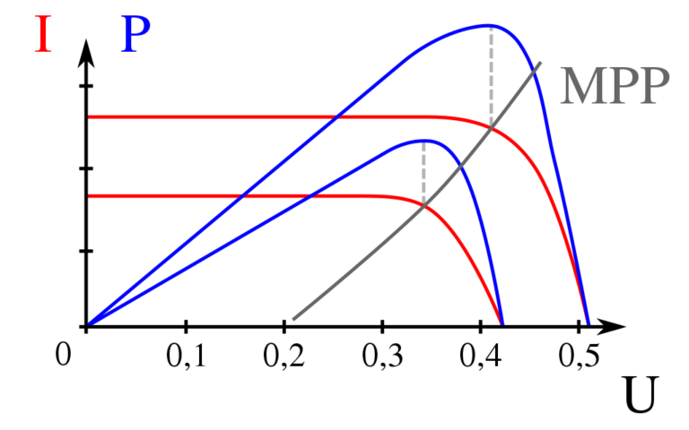
Maximum-Power-Point Tracking
Punkt der höchsten Leistung (MPP)
Abhängig von Spannung U
Notes:
Der Maximum-Power-Point ist der Punkt an der die von der Solaranlage abgegebene Leistung am höchsten ist.
Er ist das Produkt aus der Spannung U und dem Strom I, und er verändert sich durch Einflüsse wie
Höhere Sonneneinstrahlung, was den Strom erhöht, und niedrigere Temperaturen, wodurch Spannung U erhöht wird, und ist somit konstant in Bewegung
Aufgabe des Wechselrichters ist hierbei, die Anlage möglichst lange bei dem MPP zu operieren.

Slide 5
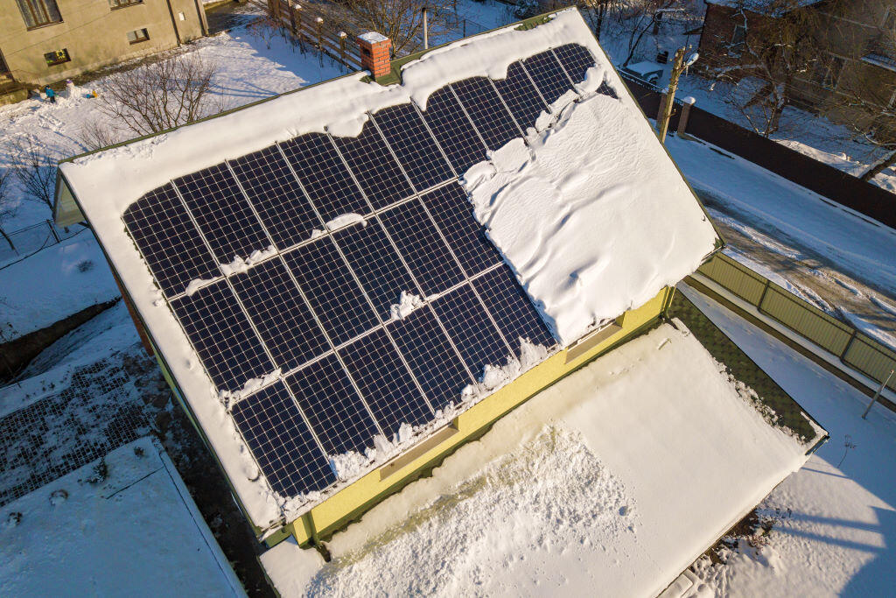
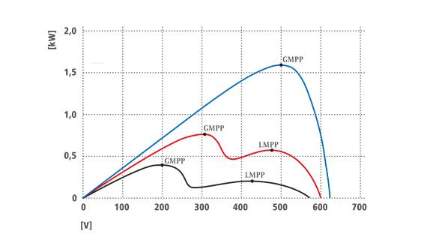
MPP-Tracking Verfahren
Spannungserhöhungsverfahren
Schattenmanagement
Leistungsoptimierer
Notes:
Dazu stehem dem Wechselrichter mehrere Verfahren zur Verfügung:
Bei dem Spannungserhöhungsverfahren passt der Wechselrichter die Spannung auf der das System operiert an, und erhöht oder vermindert es bei Bedarf.
Zunächst wird die Spannung schrittweise erhöht, bis ein Leistungsabfall, statt einem Anstieg, registriert wird. Tritt dies ein, ist der MPP Überschritten und die Spannung wird wieder gesenkt, bis erneut ein Spannungsabfall eintritt.
Es kann vorkommen, dass ein String an Solarmodulen nur teilweise beschattet ist. Wenn dies passiert, gibt es zwei MPPs: Den Lokalen MPP und den Globalen MPP.
Zunächst würde der Wechselrichter nach dem Spannungserhöhungsverfahren also nur an dem, deutlich niedrigeren, Lokalen MPP operieren, da dieser näher an dem Ursprünglichen MPP liegt.
Das Schattenmanagementsystem durchsucht in regelmäßigen Intervallen den vollständigen MPP-Graphen auf einen höher gelegenen Punkt, um die Spannung gegebenfalls anzupassen um an diesem zu operieren
Ein Leistungsoptimierer ersetzt den MPP-Tracker in dem Wechselrichter und ist in jedem Modul eines Strings angebaut, um den für dieses Modul individuellen MPP zu finden und zu halten.

Slide 6
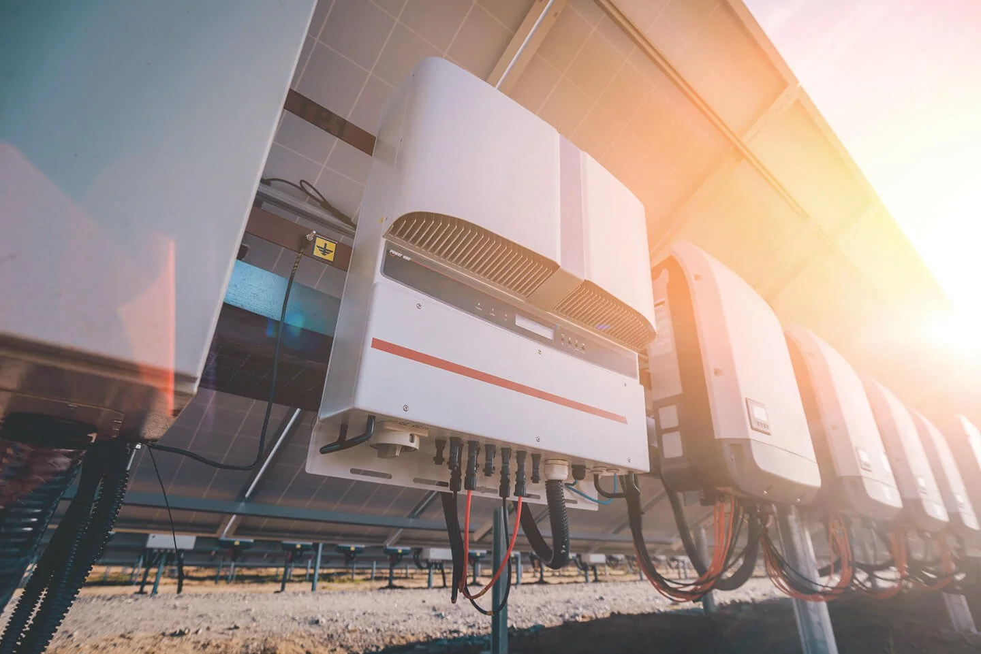
Betriebsgrenzen
Höchst- und Mindestspannung
Ausrichtung
Notes:
Um den richtigen wechselrichter für eine Solaranlage auszusuchen, müssen die Betriebsgrenzen von Wechselrichtermodellen beachtet warden, um möglichst viel strom zu erzeugen beziehungsweise schäden zu vermeiden
Alle Wechselrichter haben eine Mindest- und Höchstspannung.
Die Mindestspannung darf nicht zu hoch sein, da er erst darüber anläuft und Wechselstrom produziert, und sollte dementsprechend in dem unteren Spannungsbereich der geplanten Solaranlage liegen.
Die Höchstspannung sollte selbstverständlich nie überschritten warden, da ansonsten erhebliche Schäden an dem Wechselrichter auftreten können,
Von daher ist darauf zu achten, dass die größtmögliche Spannungder Anlage, Die Leerlaufspannung, in jedem Fall unter diesem Limit liegt. Dabei ist mit einzubeziehen, dass aufgrund des negativen Temperaturkoeffizienten bei niedrigeren Temperaturen eine höhere Spannung anliegt
Außerdem sollten Solarzellen, die auf Unterschiedlichen Dachausrichtungen liegen, oder stets ungleichmäßig beschattet werden, mit separaten Wechselrichtern bzw. In separaten strings betrieben, um die höchstmögliche Leistung zu garantieren

